Slide 1
7-sinf Informatika va axborot texnologiyalari Mavzu: Elektron jadval natijalarini diagramma sifatida taqdim etish

Slide 2

Elektron jadval natijalarini diagramma sifatida taqdim etish
Jadvaldagi ma’lumotlarni o‘qish va talqin qilish qiyin bo‘lishi mumkin. Ba’zan ma’lumotlarni grafikda ko‘rish osonroq bo‘ladi. Elektron jadval yordamida grafiklar yaratishingiz mumkin.
Birinchi navbatda, ma‘lumot kiritilgan ustunlarni belgilashingiz kerak. Sarlavhalarni ham belgilaganingizga ishonch hosil qiling.

Slide 3
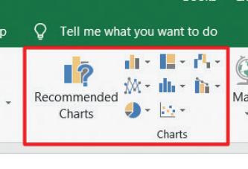
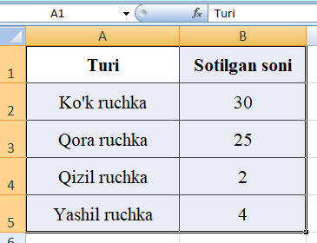
Diagramma yaratish bosqichlari
Agar ikkita ustun bir-birining yonida bo‘lmasa, ulardan birini ajratib belgilang. Keyin klaviaturada Ctrl tugmachasini bosib, ikkinchisini belgilang.
Menyu qatoridan Insert bo‘limini oching.

Slide 4
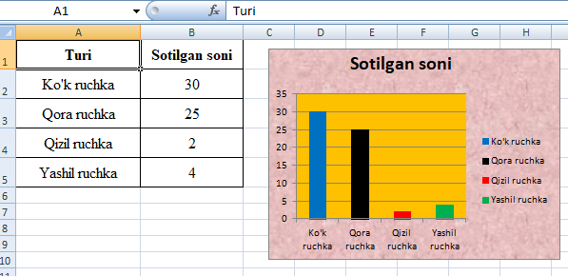
Menyudagi variantlar orasidan grafiklarning birini tanlang. Grafik sarlavhasini bosish orqali uni o‘zgartirishingiz mumkin. Sarlavha grafikda nima tasvirlanganini ta’riflashi kerak.

Slide 5
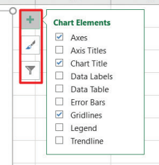
O‘ng tomondagi funksiyalardan foydalanib grafikni o‘zgartirishingiz mumkin:
+ belgisi o‘q sarlavhalarini qo‘shishga imkon beradi.
bo‘yoq cho’tkasi belgisi
grafik uslubini
tahrirlashga imkon
beradi.

Slide 6
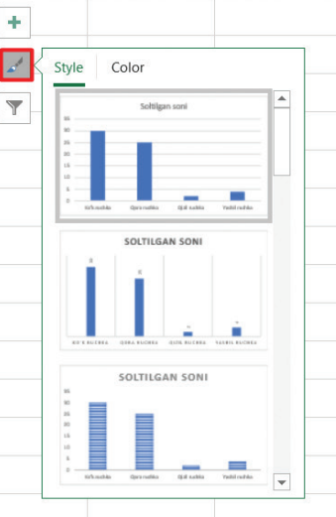
Grafikning bir qismining formatini o‘zgartirish uchun o‘sha qism ustiga bosib, menyuda Format
bo‘limi tanlanadi. Bu yerdan siz to‘ldirish rangi va kontur kabi narsalarni o‘zgartirishingiz mumkin.

Slide 7
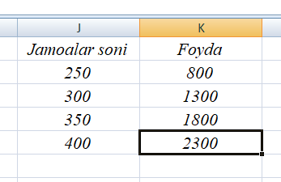
9.1-mashg‘ulot
Ultimate League elektron jadvalingizni oching.
J1 katakka yorliqni kiriting: “Jamoalar soni”.
K1 katagiga yorliq kiriting: “Foyda”.
J2 - J5 katakchalarga 250, 300, 350 va 400 kabi to’rt xil jamoalar sonini kiriting. Har bir qatorga bittadan raqam qo‘ying.
Elektron jadval modeliga jamoalar sonini kiriting. Endi K ustuniga har bir jamoa raqami keltirib chiqqan pul miqdorini kiriting.

Slide 8
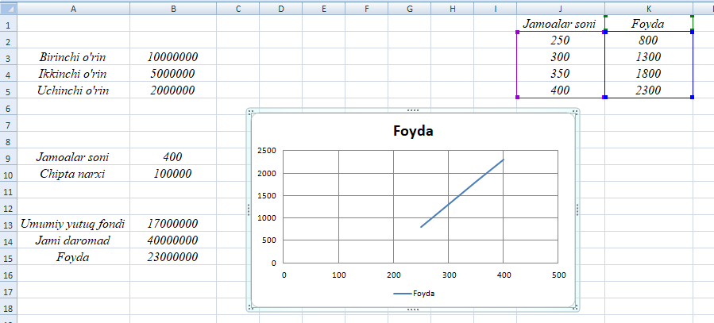
9.2-mashg‘ulot

Slide 9

Keks savdosini rejalashtirish

Slide 10
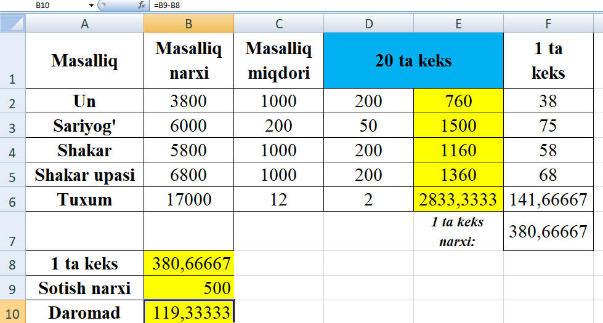
Keks savdosini rejalashtirish

Slide 11
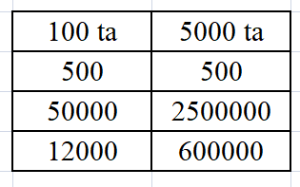

Mashg’ulotlar
bitta keks uchun xarajatni hisoblash; (380 so’m)
bitta keksdan olinadigan foydani hisoblash; (120 so’m)
ma’lum miqdorda keks sotsangiz, masalan, 100ta, qancha pul topishingizni hisoblash. (120000 so’m)

Slide 12
E’tiboringiz uchun rahmat

